Slide 1




뉴플론 고무
영어에서 한국어로 번역 - www.onlinedoctranslator.com
기업소개
회사에서 제품 프로모션을 소개합니다.
延迟符
Notes:
www.515ppt.com

Slide 2
목록
회사소개
1
회사 제품 및 애플리케이션
2
3
기업의 이점
내용물
延迟符
Notes:
www.515ppt.com

Slide 3
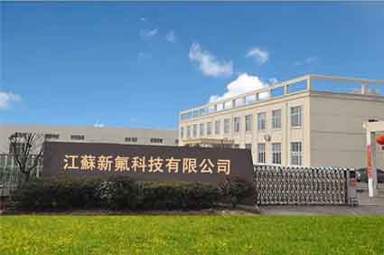
회사소개
Newflon 2008년 6월에 설립되었습니다. 회사는 주로 특수 고무 화합물의 연구 개발, 생산 및 판매를 담당하며 가혹한 조건을 충족하는 밀봉 재료를 만드는 데 최선을 다하고 있습니다. 고객을 위한 최고의 가치를 창출하세요.
제품은 주로 자동차 엔진 주변 씰, 유압 실린더 씰, 밸브 파이프 씰 산업, 열교환기 씰, 석유 시추 및 기타 분야에 사용됩니다.
회사는 포괄적인 테스트를 수행하기 위해 고무 내열성, 용제, 강도, 비중, 저온 및 기타 물리적 특성에 대한 완벽한 테스트 장비를 보유하고 있습니다. 고무 가황 특성과 무니 점도는 각 배치마다 고정되었습니다.
延迟符

Slide 4
회사 제품 및 애플리케이션
VI-70B001HLT
B
HLT
FT
70
소재：
FKM:VI
경도
70+/-5
색상
B:검은색
R :빨간색
O:주황색
Y:노란색
W: 하얀색
G:녹색
L:파란색
:회색
특징
H: 고강도
LT: 저온 저항
K:마모 저항
E:전기나열의 전도
G:오일저항성 탁월
P:과산 가황체계
Notes:
www.515ppt.com

Slide 5
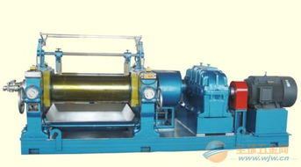
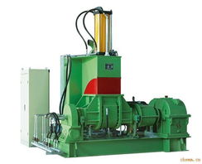
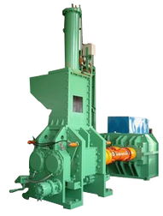
회사 제품 및 애플리케이션
화합물의 가공방법
오픈밀
밴버리 믹서
떨어지는 믹서
延迟符
Notes:
www.515ppt.com

Slide 6
회사 제품 및 애플리케이션
회사의 연간 생산량
이 회사는 3개의 자동 배치 시스템 생산 라인을 보유하고 있습니다.
하나 사전 혼합 고무 생산 선.
불소고무 프리믹스 3000T 연간 생산량
수소첨가 니트릴부타디엔고무 연간 생산량 400T
아크릴고무 연간 생산량 1000T
니트릴고무 연간 생산량 5000T
延迟符
Notes:
www.515ppt.com

Slide 7






회사 제품 및 애플리케이션
고무재료의 응용
전기 같은 가전제품 산업
절연 고무 연결 요소, 케이블 절연 층.
자동차 산업
식품산업
모든 종류의 O-RING, 개스킷, 충격 흡수 장치, 고무 튜브, 고무 필름, 자동차 와이퍼, 유압 변속기 시스템 부품.
다양한 개스킷과 필름.
고무롤
건설 산업
기계제조, 인쇄산업 등
문창문 개스킷, 물 밀봉 개스킷, 폐수 배출 시스템용 부품, 교량 베어링 부품, 가스 파이프 Seal 등이 있습니다.
Notes:
www.515ppt.com

Slide 8
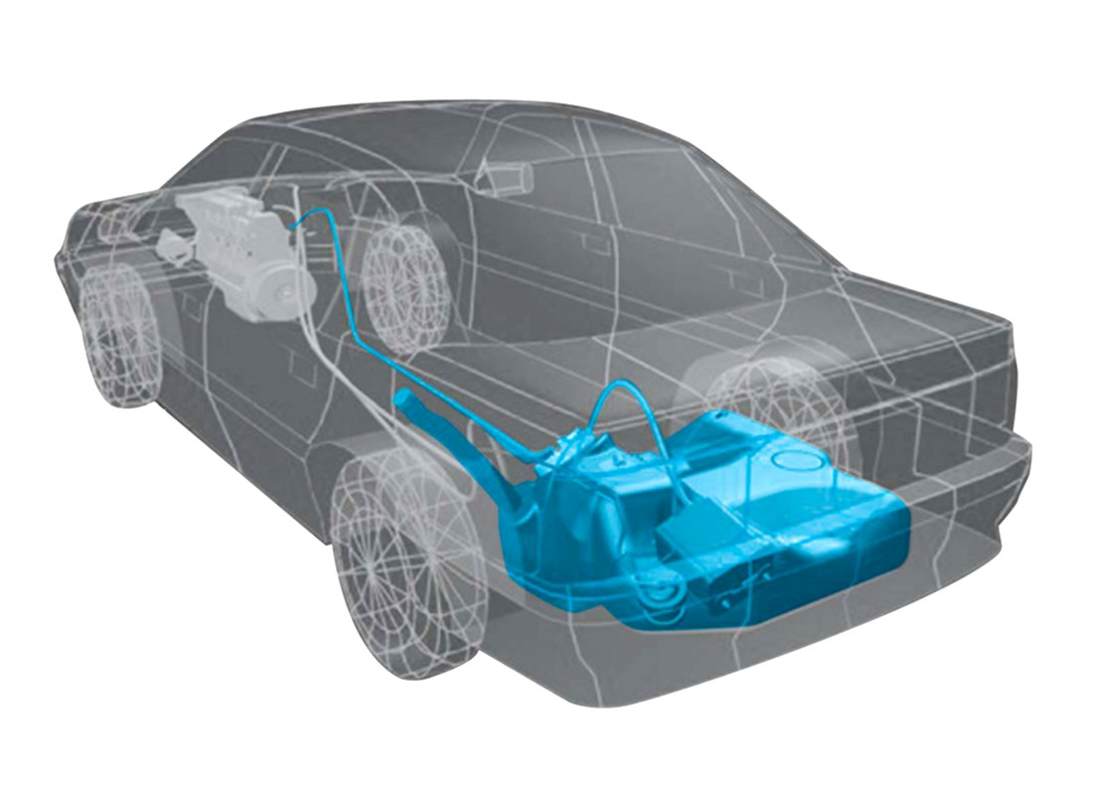
회사 제품 및 애플리케이션
자동차에 FKM 적용
01
공기 흡입 매니폴드 씰
빠른 연결 O-링
연료 분사 장치O-링
연료 호스
연료 센더 씰
가스 캡 씰
캐니스터 씰
필러 넥 호스
롤오버, 공기 흡입구, 환기 밸브 씰
Notes:
www.515ppt.com

Slide 9
회사 제품 및 애플리케이션
FKM 분류
제품 | 분류 | 불소 함량 | 지침
2원계 고무 | 불화비닐리덴 퍼플루오로프로필렌 바이너리 폴리머 | 66% | 처리 성능과 서비스 성능의 완벽한 균형, 가장 널리 사용되는
3원계 고무 | 비닐리덴 플루오라이드, 테트라플루오로에틸렌 및 퍼플루오로프로필렌 삼원 폴리머 | 68-69% | 우수한 가공성, 우수한 내열성 그리고 화학 매체에 대한 내성
특별한등급 | 비스페놀 내저온성 불소고무 | 66% | 3원계(Terpolymer)는 저온 성능을 향상시키며, TR10은 -19℃, 저온 취성은 -30℃에 도달할 수 있습니다.
 | 비스페놀 삼원 고불소 | 70% | 우수한 내화학성, 내열성, 더욱 뛰어난 내알코올성
 | 과산화물 삼원 불소 고무 | 67%-70% | 화학 매체에 대한 더 높은 저항성 요구, 알코올 및 수증기에 대한 탁월한 저항성
 | 과산화물 내저온성 불소고무 | 64-67% | TR10-24 ℃ ~ -45 ℃, 저온 저항에 대한 더 높은 요구 사항
 | 과산화물-내알칼리성 불소고무 | 65% | 알칼리, 강산 및 증기 환경 응용 분야에 적합
 | 과산화물-내알칼리성 불소고무 | 67% | 알칼리, 강산, 증기 및 혼합 용매 응용 분야에 적합합니다.
 | 피에르플루란 | 72-73% | 초고온이나 다양한 용매 형태에 대한 저항력이 매우 강합니다. 가혹한 화학 매체 응용 분야
延迟符
Notes:
www.515ppt.com

Slide 10
회사 제품 및 애플리케이션
FKM공중 합체미리복합 고무
O-RING, 다양한 제품
오일씰, 다양한 본딩 제품
등급 색상 무니불소 함량
등급 색상 무니불소 함량
VI2276 화이트 20-30 66
VI2261 화이트 20-30 66
VI2476 화이트 40-50 66
VI2376 화이트 20-30 66
VI2901 화이트 90-100 66
VI2961 화이트 20-30 66
VI2404 하얀색 40-50 66
VI2365 화이트 20-30 66
Notes:
www.515ppt.com

Slide 11
회사 제품 및 애플리케이션
FKM 테르중합체미리화합물 고무
O-ring, 다양한제품
오일씰, 다야한 본딩 제품
등급 색상 무니불소 함량
등급 색상 무니불소 함량
VI3201 화이트 20-30 68
VI3261 화이트 20-30 68
VI3501 화이트 40-50 68
VI3361 화이트 20-30 68
VI3401LT 화이트 40-50 66
VI3961 화이트 20-30 68
VI3461LT 화이트 20-30 66
VI3901 화이트 90-100 68
延迟符
Notes:
www.515ppt.com

Slide 12
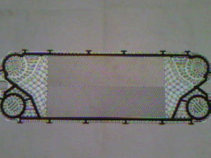
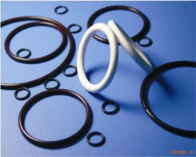
회사 제품 및 애플리케이션
FKM복합 고무
오링,다양한 제품들
FKM공중 합체복합 고무
일반적인 물리적 성능 요구 사항:
낮은 압축 영구 변형
빠른 가황 속도
탁월한 스트리핑 성능
높은 인장 강도
고객 요구 사항에 따라 경도 색상을 조정할 수 있습니다.
延迟符
Notes:
www.515ppt.com

Slide 13
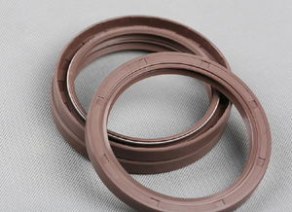
회사 제품 및 애플리케이션
FKM 복합 고무
FKM 삼원 공중합체 복합 고무
오일씰, 접착제품
일반적인 물리적 성능 요구 사항:
낮은 압축 영구 변형
빠른 가황 속도
탁월한 스트리핑 성능
탁월한 결합성이 우수함
고객 요구 사항에 따라 다른 경도 색상을 공급할 수 있습니다.
延迟符
Notes:
www.515ppt.com

Slide 14
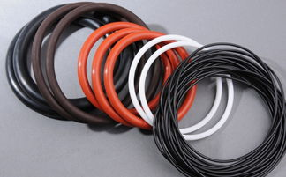
회사 제품 및 애플리케이션
오링,다양한 제품들
FKM복합 고무
FKM삼원공중합체복합 고무
일반적인 물리적 성능 요구 사항:
낮은 압축 영구 변형
중간자에 대한 탁월한 저항성
뛰어난 릴리스 성능
고객 요구 사항에 따라 다른 경도 색상을 공급할 수 있습니다.
延迟符
Notes:
www.515ppt.com

Slide 15
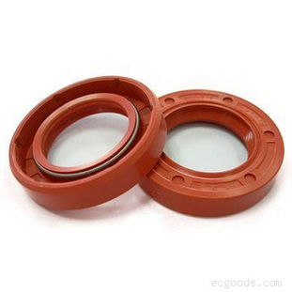
회사 제품 및 애플리케이션
FKM복합 고무
오일씰, 다양한 접착제품
FKM삼원공중합체 복합 고무
일반적인 물리적 성능 요구 사항:
제품과의 접착력이 우수함
중간자에 대한 탁월한 저항성
탁월한 스트리핑 성능
고객 요구 사항에 따라 다른 경도 색상을 공급할 수 있습니다.
延迟符
Notes:
www.515ppt.com

Slide 16
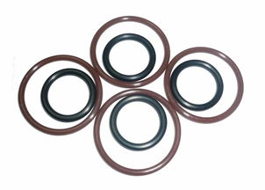
회사 제품 및 애플리케이션
FKM복합 고무
FKMGF 시스템 복합 고무
일반적인 물리적 성능 요구 사항:
우수한 인장강도
우수한 중간자 저항
우수한 내산성
고객 요구 사항에 따라 다른 경도 색상을 공급할 수 있습니다.
延迟符
Notes:
www.515ppt.com

Slide 17
회사 제품 및 애플리케이션
FKM복합 고무
FKMGF-LT 시스템 복합 고무
일반적인 물리적 성능 요구 사항:
우수한 인장강도
우수한 유전체 저항
우수한 저온 저항
고객 요구 사항에 따라 다른 경도 색상을 공급할 수 있습니다.
延迟符
Notes:
www.515ppt.com

Slide 18
회사 제품 및 애플리케이션
FKM복합 고무
FKM--AF 체계복합 고무
일반적인 물리적 성능 요구 사항:
우수한 인장강도
우수한 중간자 저항
강산, 강알칼리에 대한 저항성이 우수함
고객 요구 사항에 따라 다른 경도 색상을 공급할 수 있습니다.
延迟符
Notes:
www.515ppt.com

Slide 19
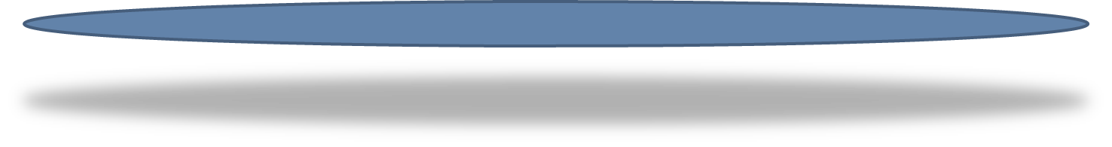
제품 개발 과정
开发流程
고객이 프로젝트를 받았습니다.
뉴플론에 문의하기
비즈니스 인사를 지정하다
SOL MON KOREA가 주문을 한다
개발 사례는 오랜 과정을 거쳐야 하며, 개발 성공률은 기업의 중요한 지표입니다. 프로젝트의 반복적인 개발은 회사의 많은 자원과 낭비를 차지하게 됩니다. 따라서 제품 개발을 위해서는 기업과 고객 간의 커뮤니케이션에 더욱 주의를 기울이고, 제품의 실제 수요를 이해하는 것이 매우 중요합니다.
기술은 개발 순서의 요구 사항에 따라 개발됩니다.
고객의 사용을 위해
샘플 만들기
기술적 검증
실험실에서 제품 성능 테스트
延迟符
Notes:
www.515ppt.com

Slide 20
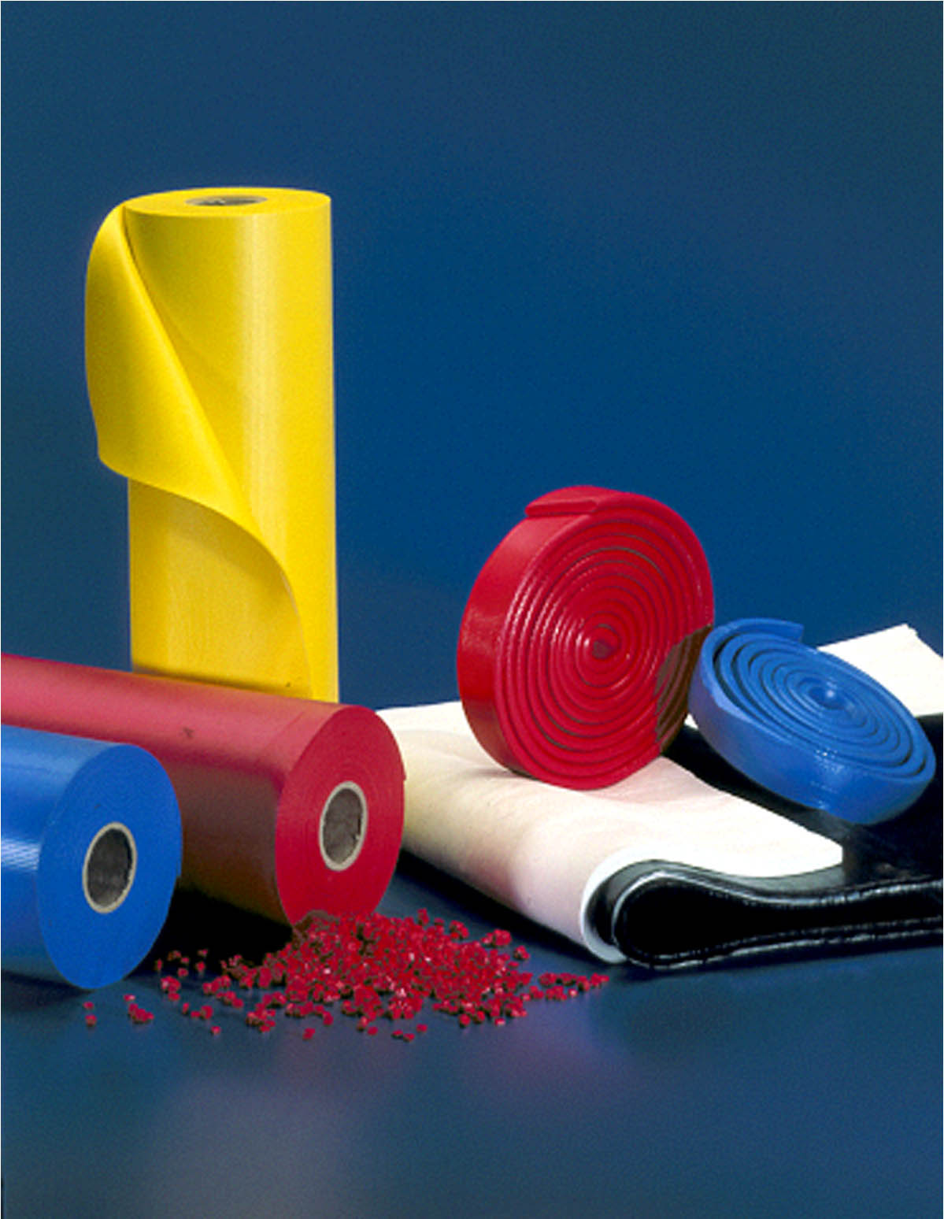
회사 제품 및 애플리케이션
올바른 제품 선택 모든 응용 프로그램에서 가장 중요한 단계입니다. 물성 뿐만아니라 재료의 특성과 다양한 매체에 대한 완제품의 성능 요구 사항을 , 짧은 Cycle Time 내 생산가능성, 적절한 납품형태 , 품질의 안정성 모두 중요한 요소입니다.
延迟符
Notes:
www.515ppt.com

Slide 21

회사 제품 및 애플리케이션
一비교적 작은 원인 - 큰 영향으로 이어지는
1986년 1월 미국 우주왕복선 챌린저호가 이륙 직후 폭발했다.
엔진의 고무 씰 하나 이상이 이전 임무 중에 손상되었으며 수리 또는 교체되지 않았습니다. NASA에 따르면 챌린저 참사는 낮은 발사 온도와 재진입 과정에서 필요한 회복력을 발휘하지 못한 봉인의 손실로 인해 발생했다고 한다. 즉, 이번 재난은 고무 씰의 품질이 충분하지 않기 때문에 발생한 것입니다.
씰링 재료의 중요성
延迟符
Notes:
www.515ppt.com

Slide 22

Newflon㈜ 한국 영업 독점권 회사 SOL MON KOREA Tel)01045006116 solmonkorea@gmail.com
협력
ㄴ

